Slide 1
Путешествие змея Жака
Автор: Калмыкова Татьяна Александровна
учитель-логопед
ГБУ ЦППМСП
м.р.Безенчукский
Самарской области

Slide 2
Посмотри, какой начался ураган….
Подуй как сильный ветер – длительно произноси ШШШ

Slide 3
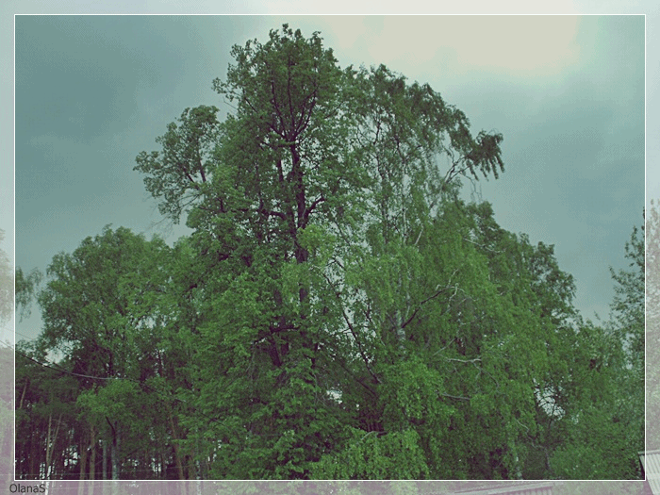

Slide 4
Из-за урагана Винни-Пух не может долететь до домика своего друга Жака.
Помоги ему, произноси красиво ШШШ

Slide 5
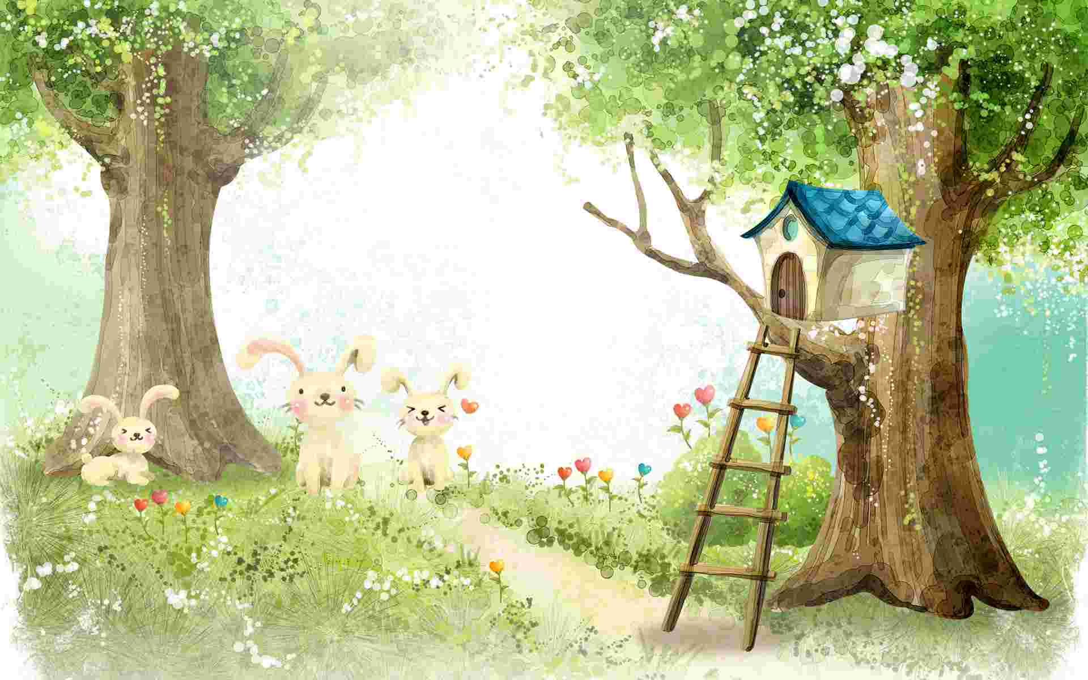

Slide 6
А вот и Жак
Сейчас вы с ним отправитесь на прогулку по лесу

Slide 7
Помоги для начала Жаку доползти до яблока, произноси красиво и длительно ШШШ

Slide 8
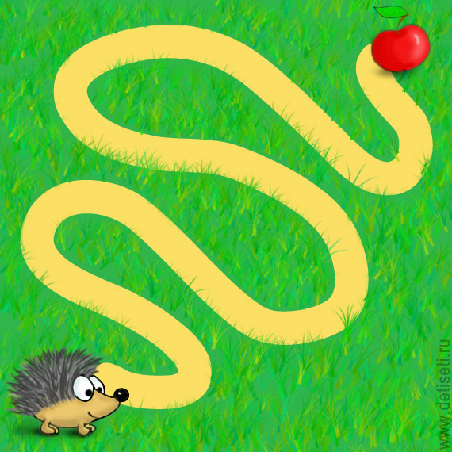

Slide 9
А теперь помоги Жаку доползти до озера, повторяй вместе с Жаком слоги, красиво проговаривая звук Ш

Slide 10
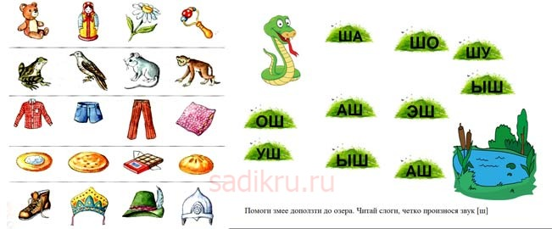

Slide 11
На озере Жак встретил лягушку.
Оказывается ей нужна помощь в ловле мошек. Повтори красиво слоги со звуком Ш.

Slide 12
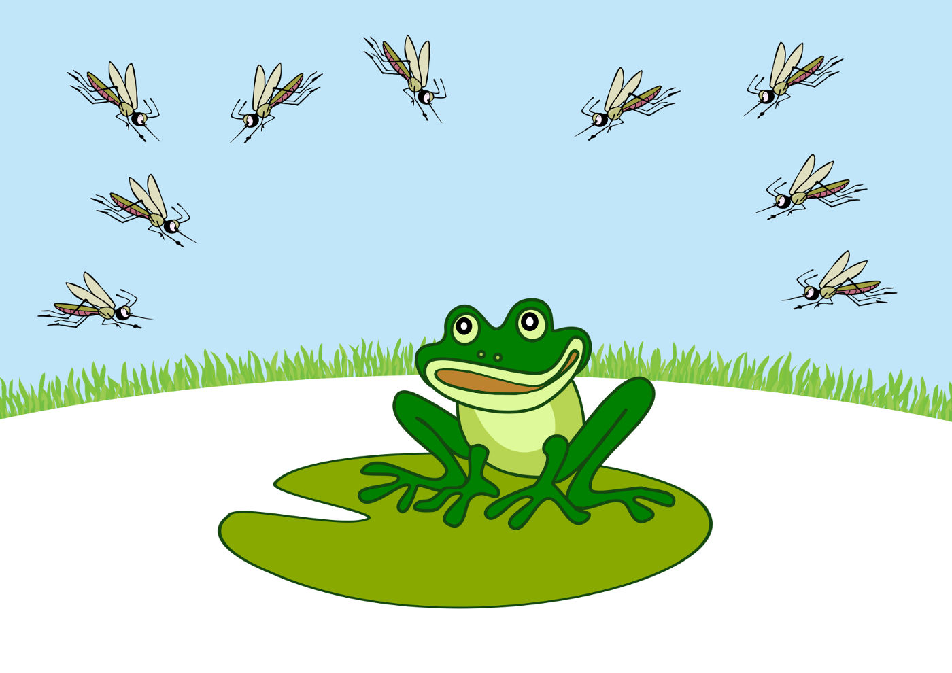
ушу
шкэ
ошо
ыши
шка
шкы
эшэ
шко
аша

Slide 13
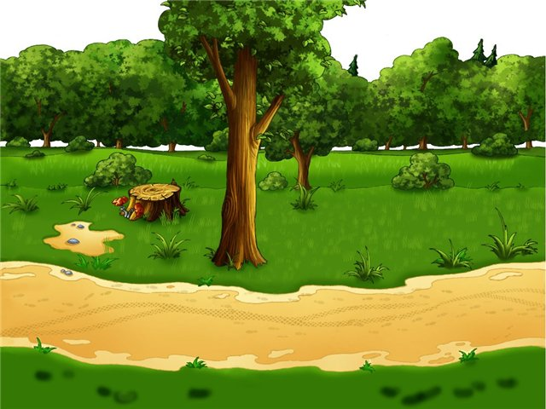

Slide 14
По дороге встретился ежик. Помогите ему собрать грибочки, назови, что нарисовано на картинках и не забывай правильно произносить звук Ш

Slide 15
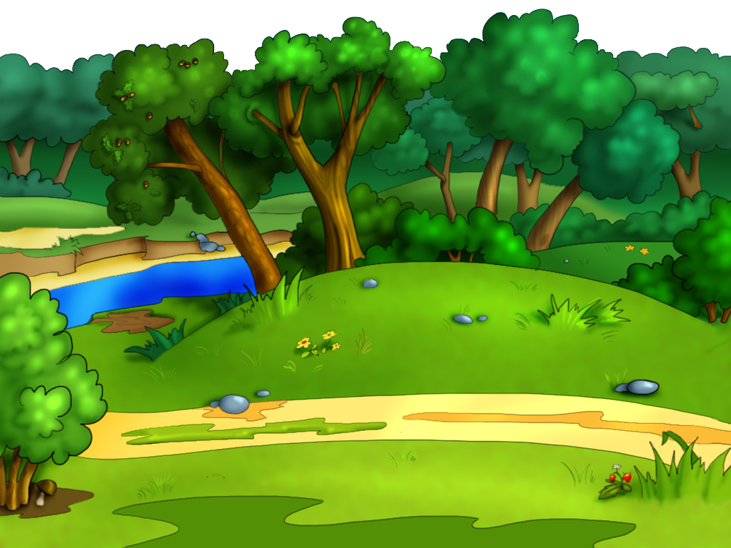
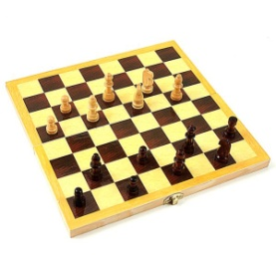
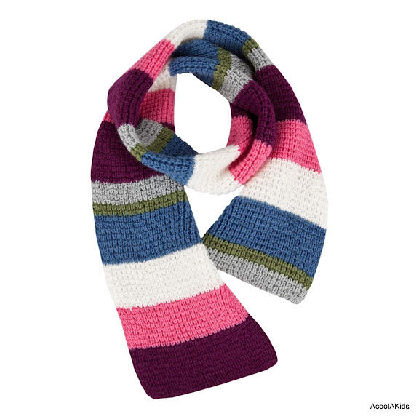
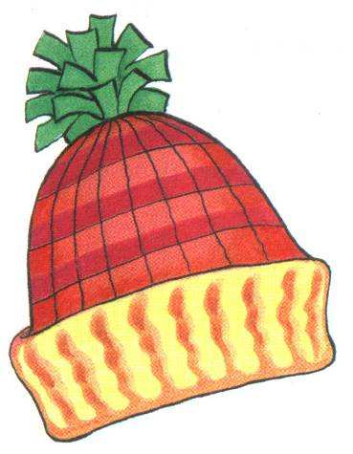
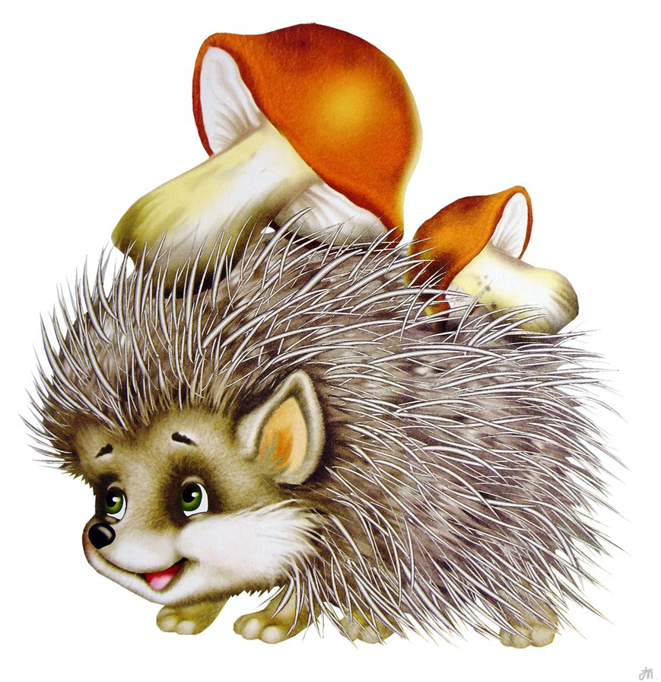
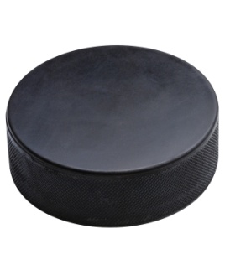

Slide 16
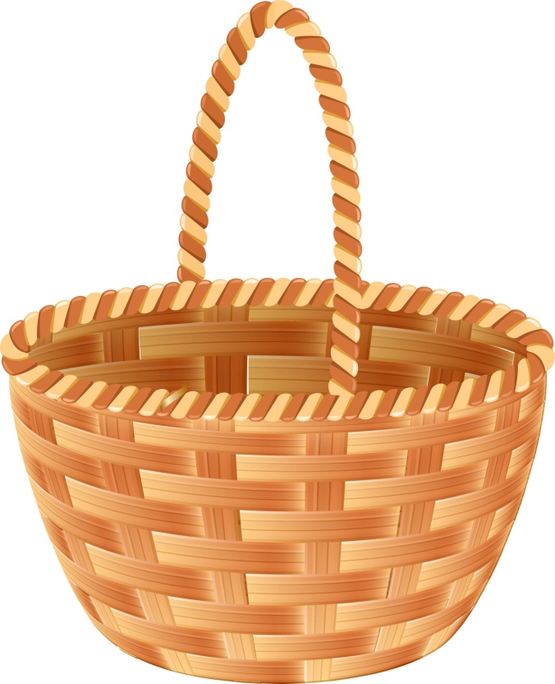

Slide 17
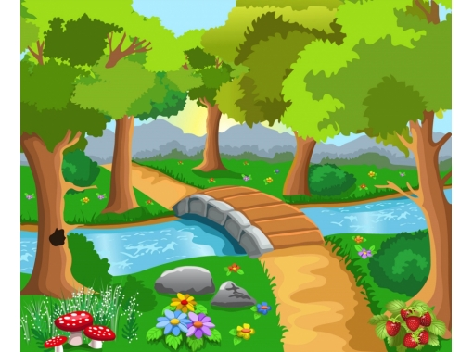

Slide 18
Посмотри, это же Красная Шапочка…помогите ей собрать букет для бабушки. Назови картинки, правильно проговаривая звук Ш.

Slide 19
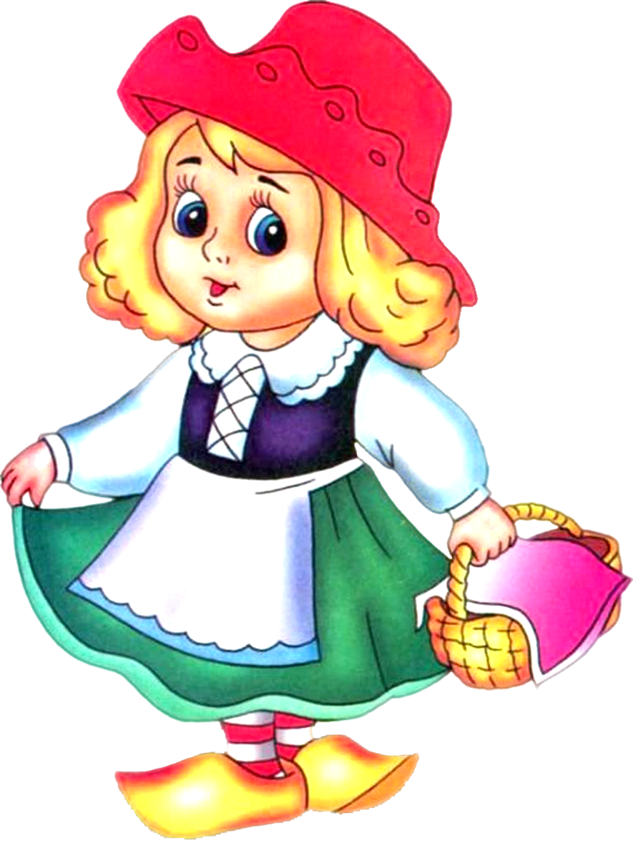
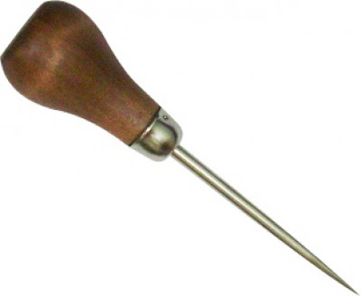
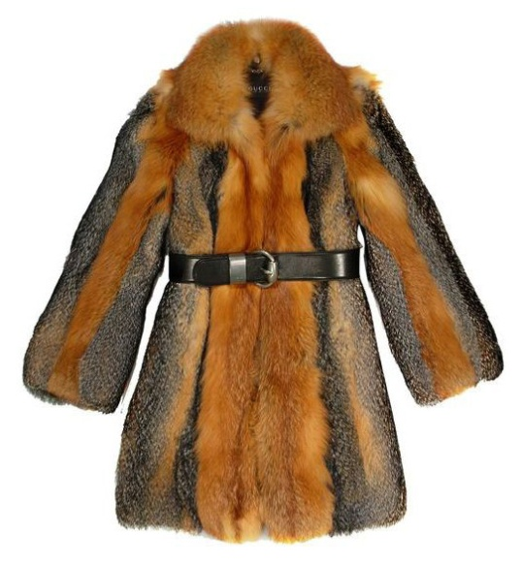

Slide 20
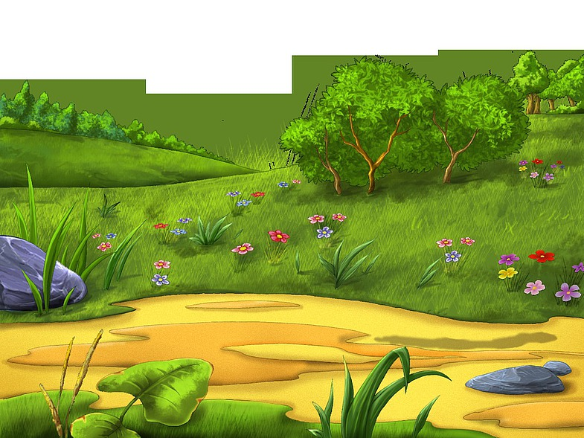

Slide 21
Выбери с Жаком картинки со звуком Ш, нажав на синию кнопочку .

Slide 23
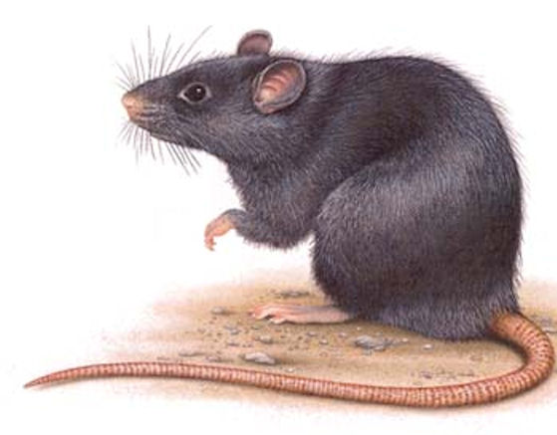
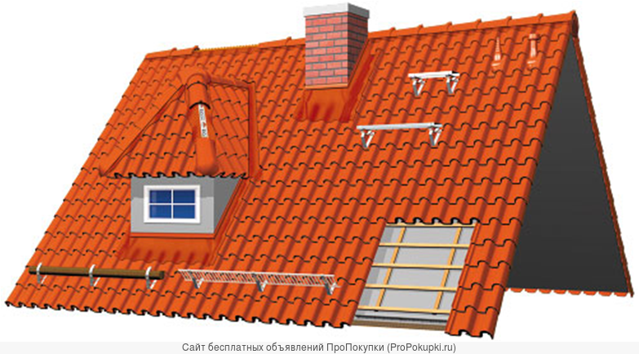

Slide 27
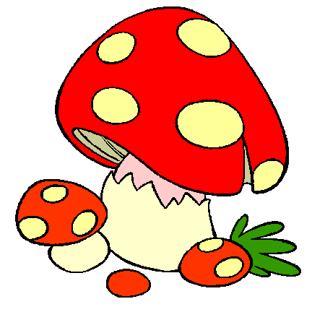
Посмотри, кто встретился Жаку. Сейчас ты будешь волшебником. Помоги гусенице превратиться в бабочку. Для этого назови, что нарисовано на картинках.

Slide 28
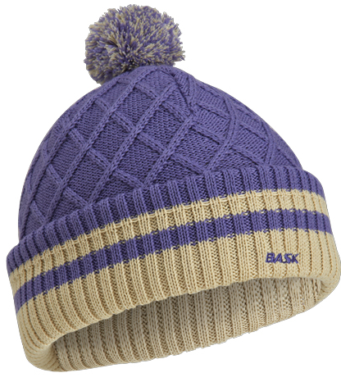
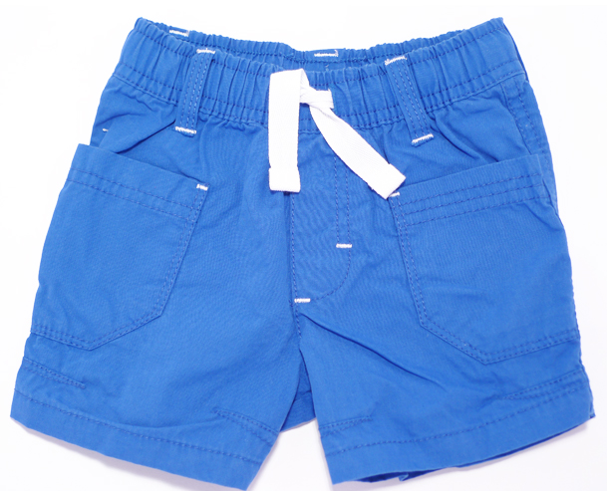
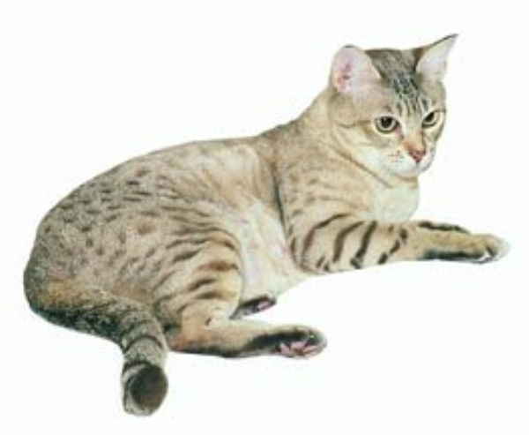
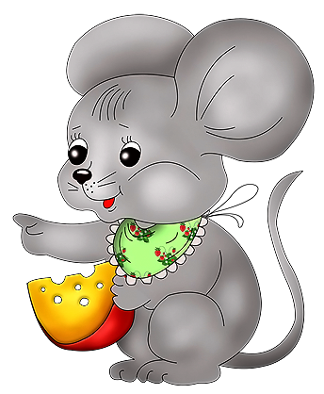

Slide 31
Посмотри, кто же дальше встретился в лесу?
Волчонок нарисовал необычные картины, однако никто не может отгадать, что же на них изобразил юный художник. Попробуй отгадать ты.

Slide 32
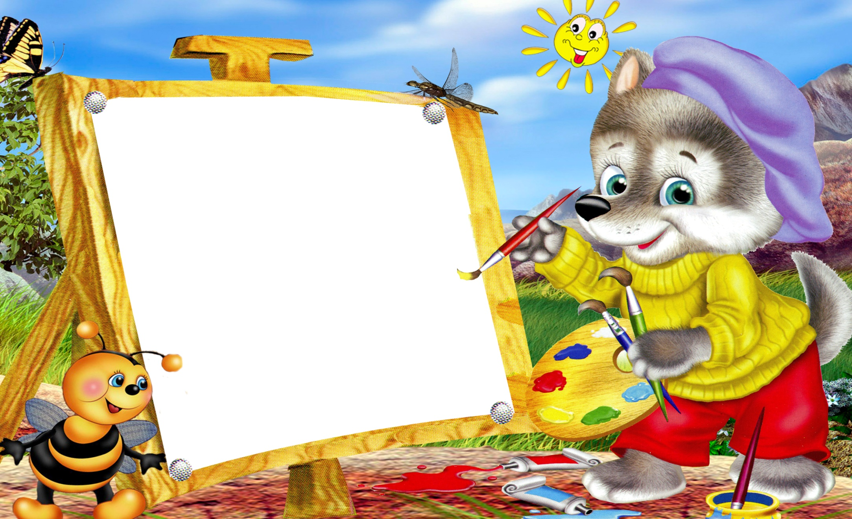
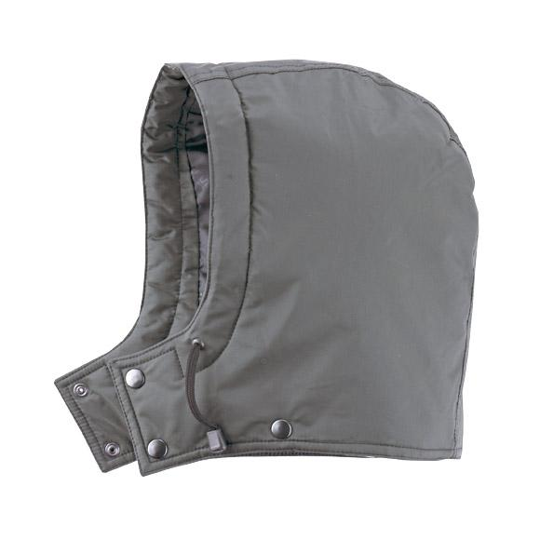
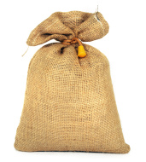
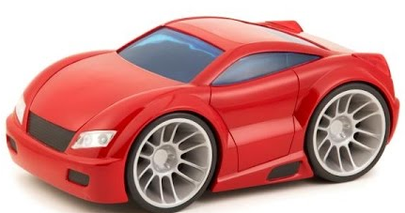

Slide 34
Полз-полз Жак по лесной тропинке и встретил Зайчонка.
Помоги ему собрать картинки в альбом. Посмотри, если каша сделана из пшена, это какая каша?
Если шарф из шерсти?
Если шапка из шерсти?

Slide 35
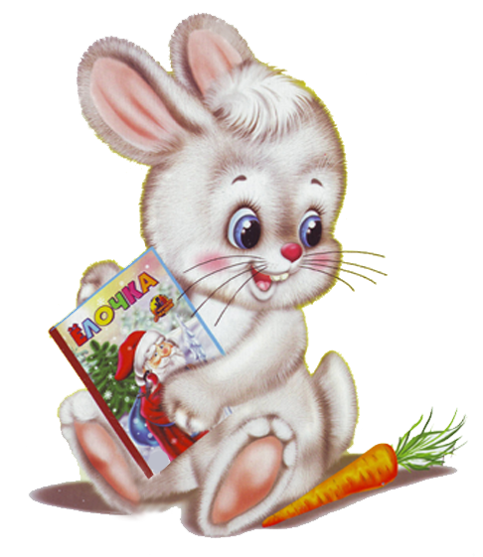
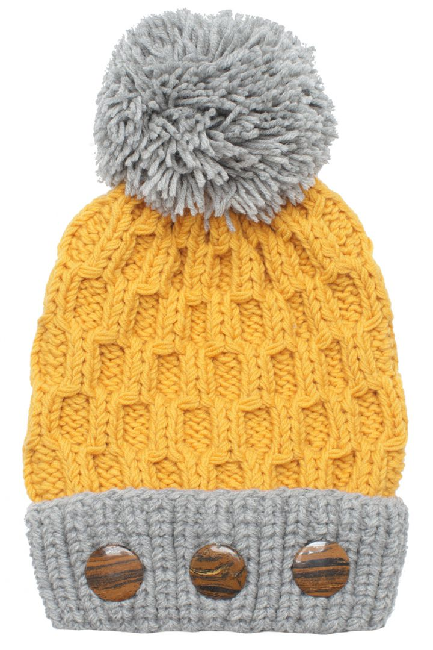
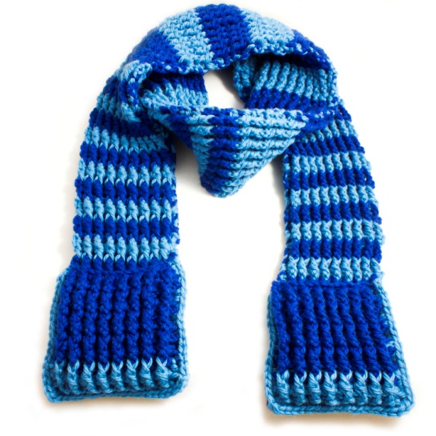
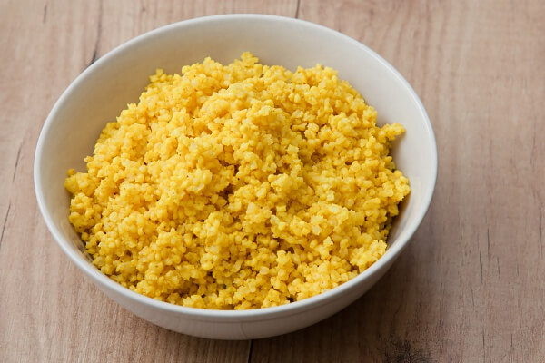

Slide 36
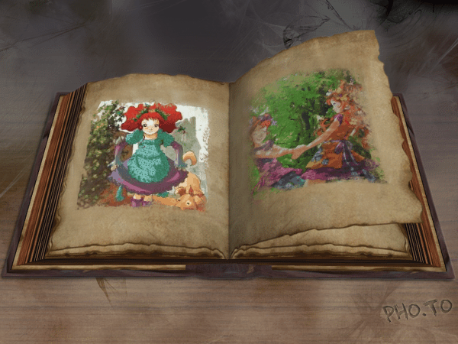

Slide 37
Жаку пора возвращаться домой.

Slide 40
С кем сегодня ты путешествовал?
Кого встретили по дороге?
Что делали? Как помогали?

Slide 41
Молодец! Ты справился со всеми заданиями!

